Slide 1
Исследование методик формирования СКИ различных форм
Выполнила: Величкина А. С.
Руководитель: Усков Г. К.
Консультант: Елфимов А. Е.

Slide 2
Цель и задачи работы
Цель работы: сформировать СКИ в форме производных от Гауссовского колокольного импульса
Задачи:
Изучить различные подходы к формированию СКИ.
Найти способы формирования СКИ сложных форм (в виде производных от Гауссовского импульса).
Изготовить формирователи СКИ и экспериментально изучить полученные импульсы.

Slide 3
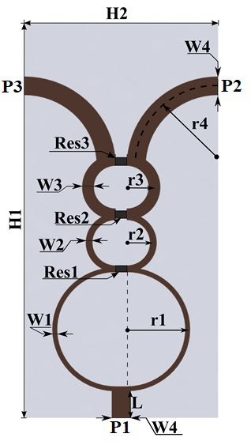
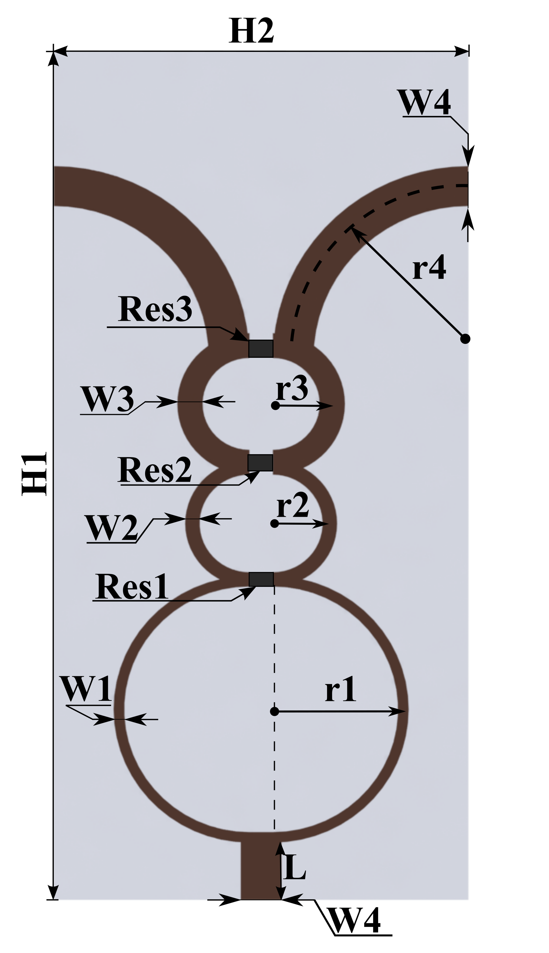
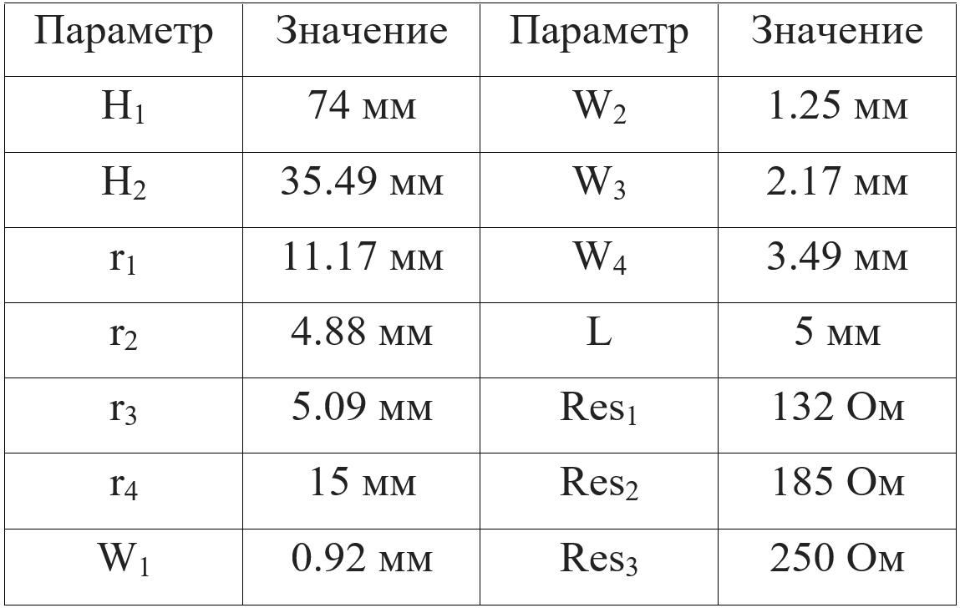
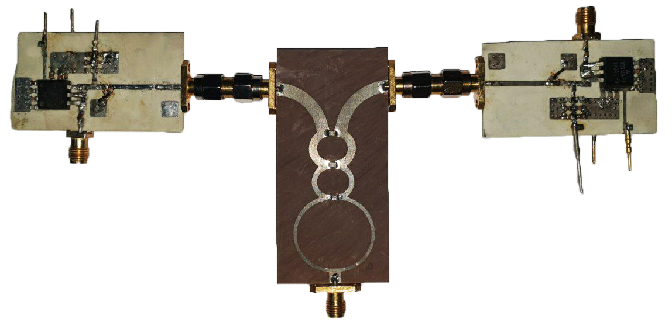
Сумматоры конструкции Уилкинсона
Таблица 1. Параметры сумматора
Рис. 1. Модель сумматора
Рис. 2. Фото экспериментальной установки

Slide 4
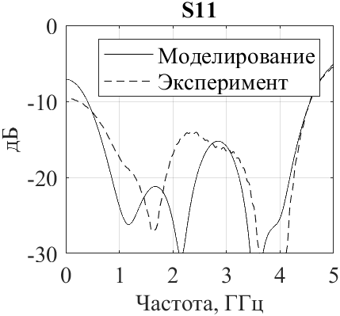
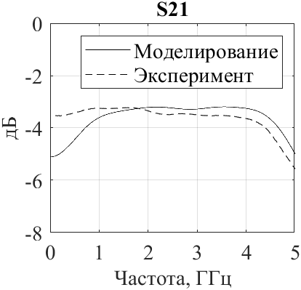
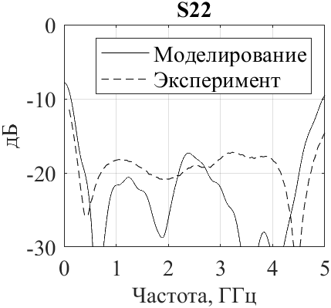
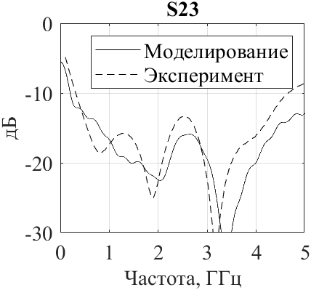
S-параметры сумматора
Рис. 3. S-параметры сумматора
Цели оптимизации:
S₁₁, S₂₂ – не более -15 дБ;
S₂₁ – не менее -5 дБ;
S₂₃ – не более -15 дБ.

Slide 5
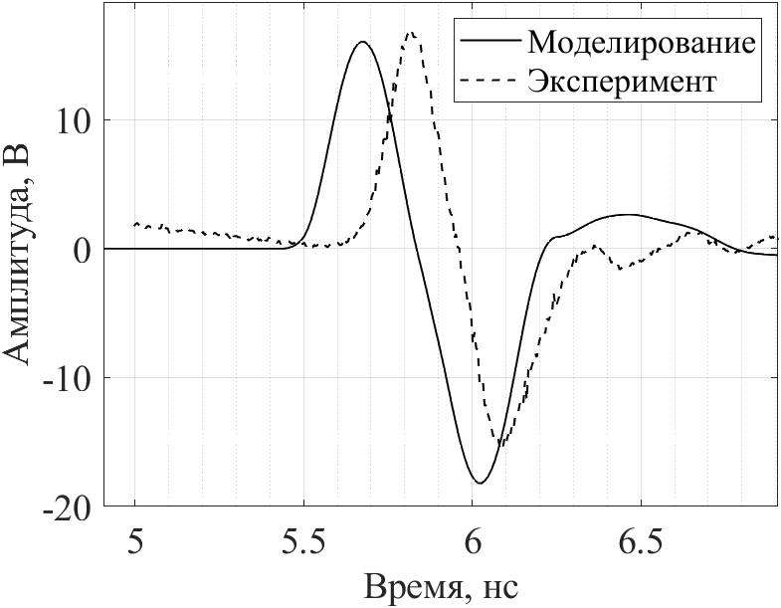
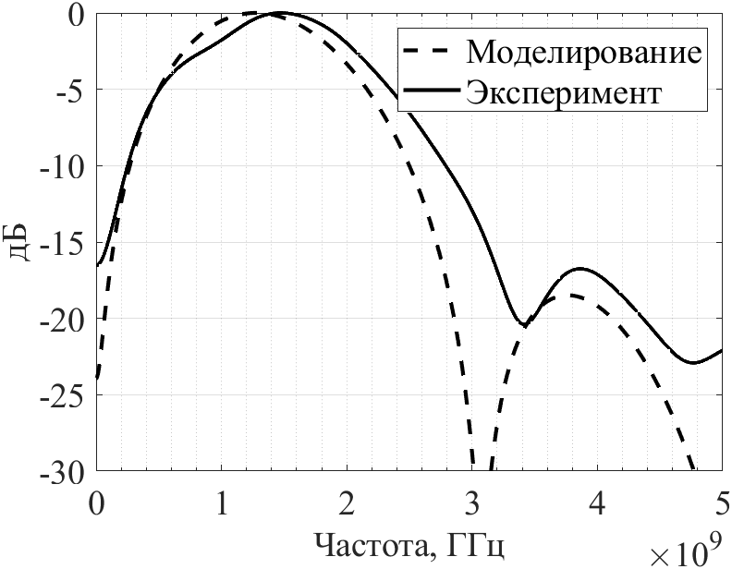
Результаты эксперимента
Рис. 4. Импульсы на выходе сумматора
Рис. 5. Спектры импульсов на выходе сумматора

Slide 6
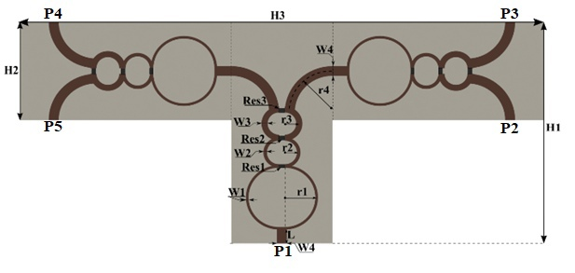
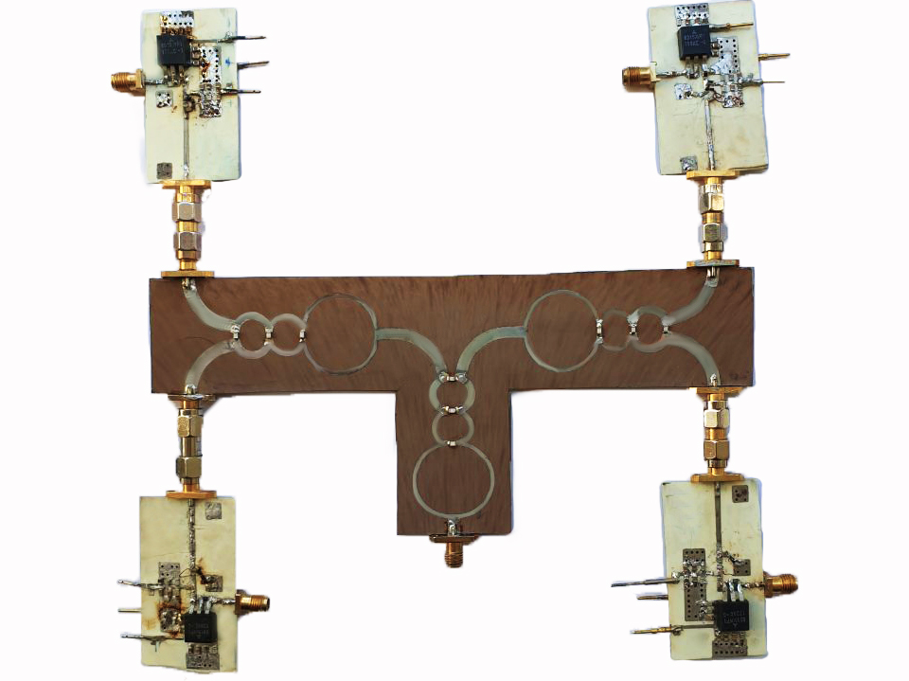
Пятипортовый сумматор конструкции Уилкинсона
Рис. 6а. Пятипортовый сумматор: модель
Таблица 2. Параметры сумматора
Рис. 6б. Пятипортовый сумматор: реальное устройство

Slide 7
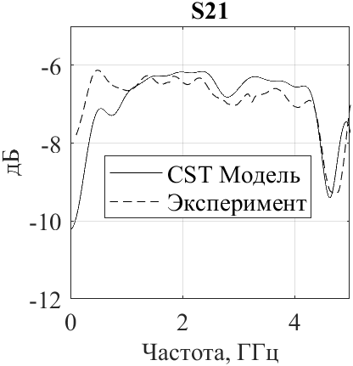
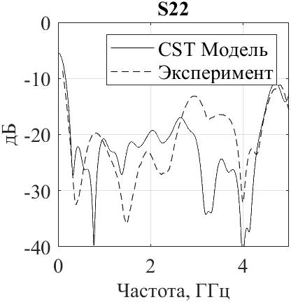
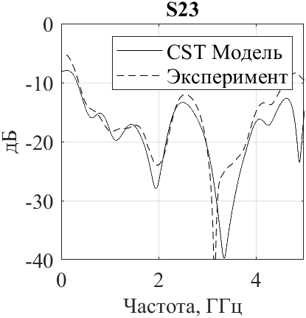
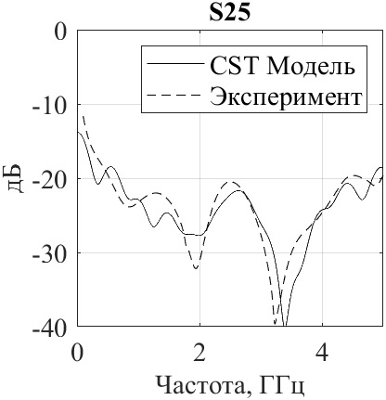
S-параметры сумматора
Рис. 7. S-параметры сумматора
Цели оптимизации:
S₂₂, S₂₅ – не более -15 дБ;
S₂₁ – не менее -5 дБ;
S₂₃ – не более -15 дБ.

Slide 8
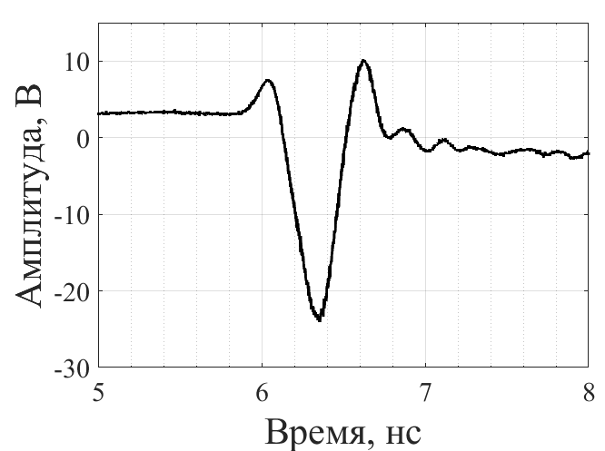
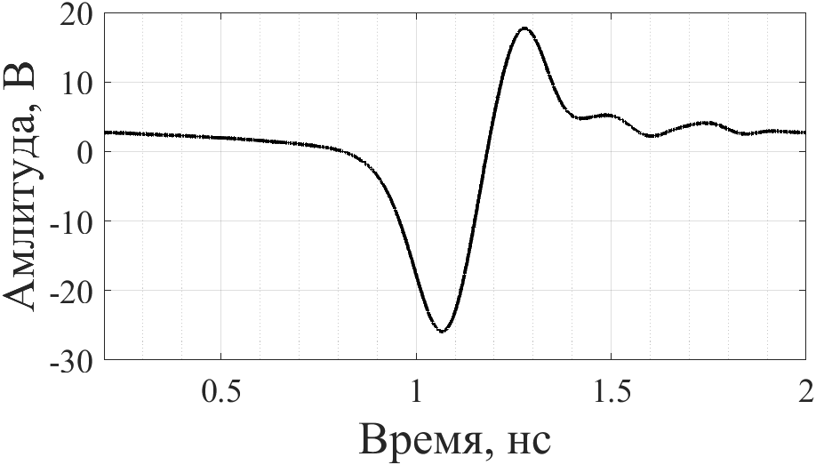
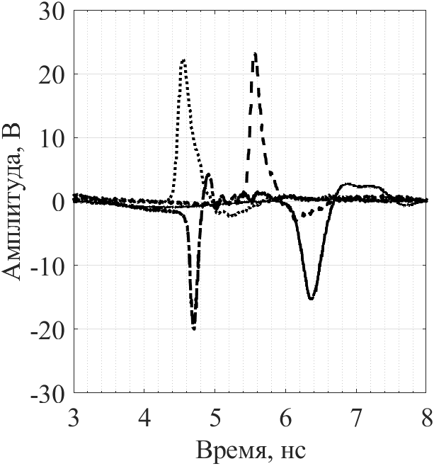
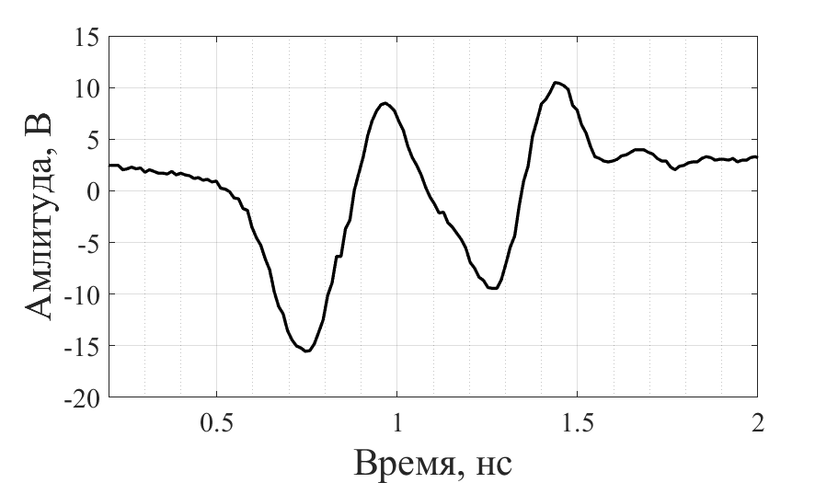
Результаты эксперимента
(б)
(в)
(а)
(г)
Рис. 8. Четыре импульса на входе сумматора и импульсы с выхода с разными задержками

Slide 9
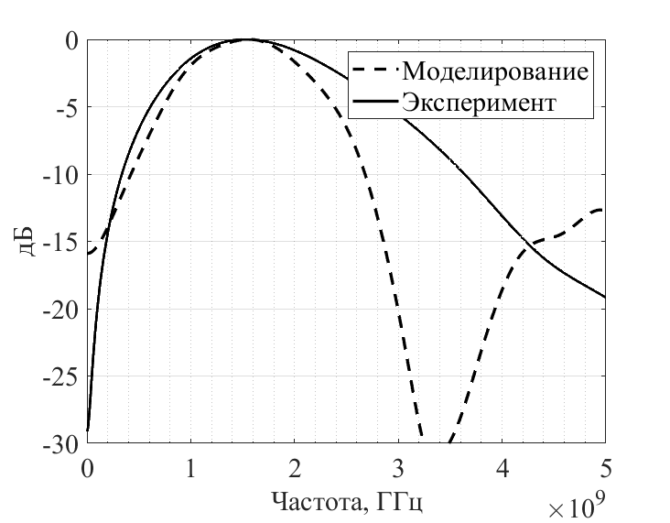
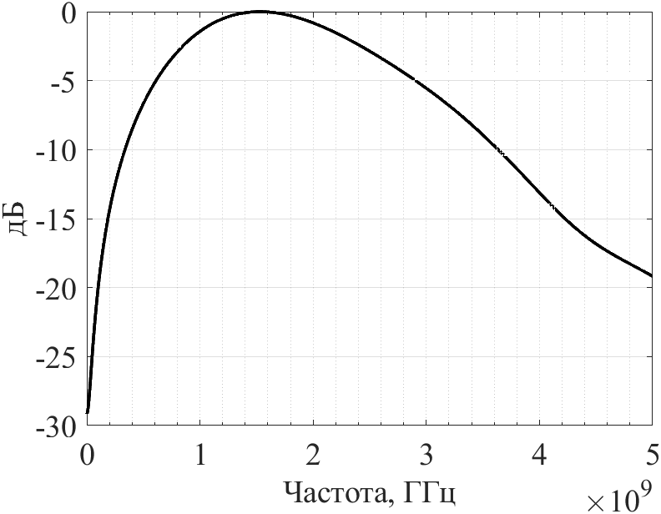
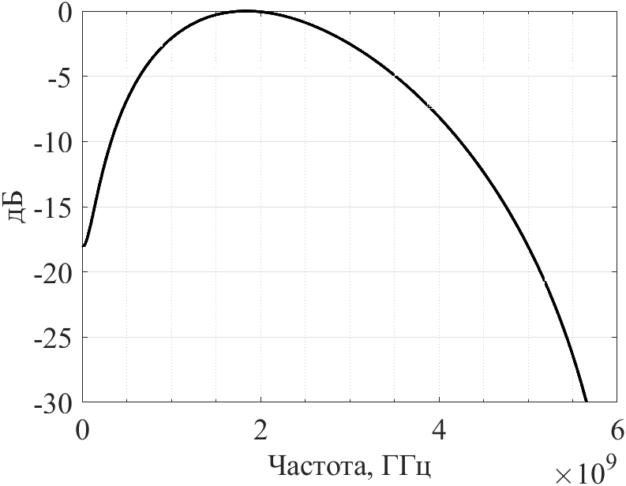
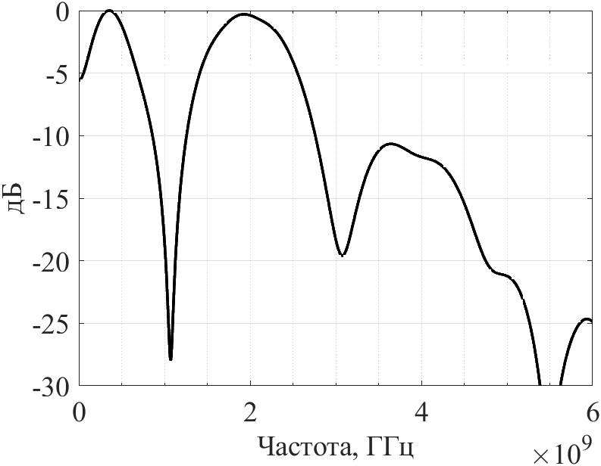
Спектры СКИ
(а)
(б)
(в)
Рис. 9. Спектры сигналов на выходе сумматора: а) – спектр дуплета Гаусса; б) – спектр моноцикла Гаусса; в) – спектр двух периодов синуса

Slide 10
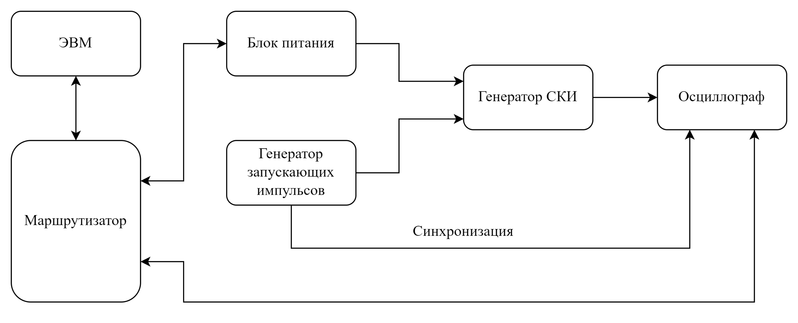
Автоматизация измерений
Рис. 10. Блок-схема экспериментальной установки

Slide 11
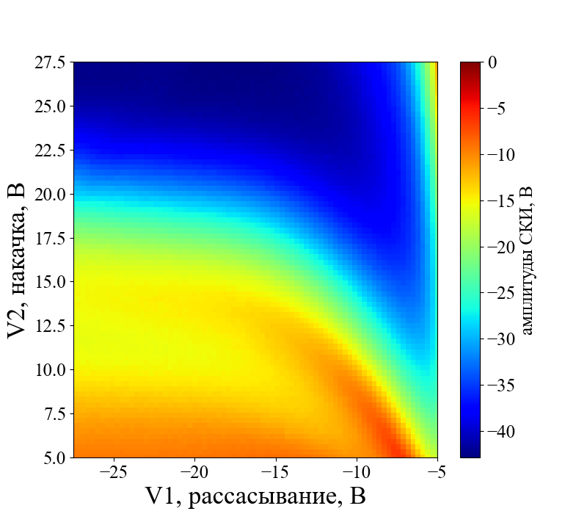
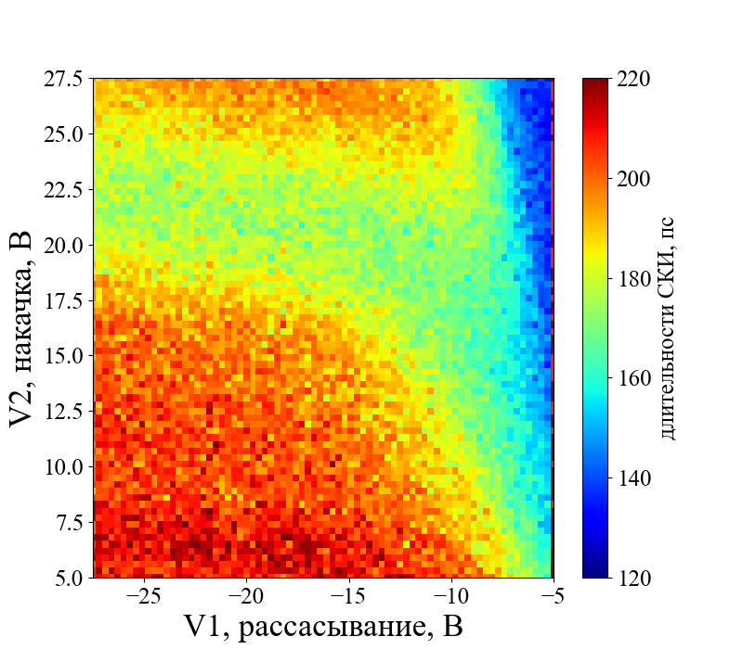
Результаты автоматизированных измерений
(а)
(б)
Рис. 11. Двумерная диаграмма амплитуд (а) и длительностей (б) отрицательных импульсов

Slide 12
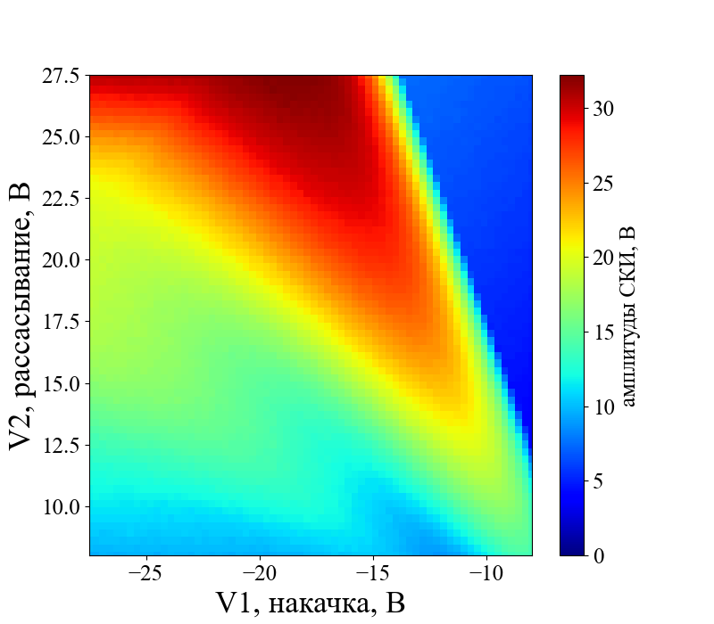
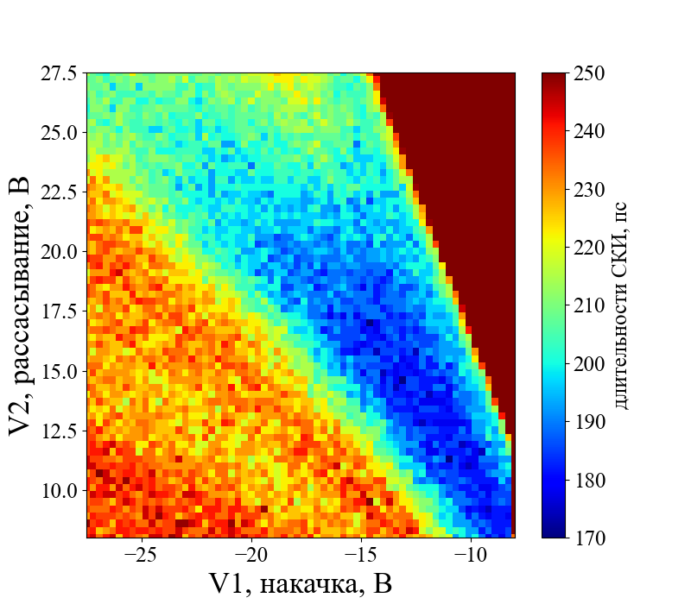
Результаты автоматизированных измерений
(а)
(б)
Рис. 12. Двумерная диаграмма амплитуд (а) и длительностей (б) положительных импульсов

Slide 13
Спасибо за внимание

